Slide 1
Shadow Banking:China’s Dual-Track Interest Rate Liberalization
Hao Wang, Honglin Wang, Lisheng Wang, Hao Zhou

Slide 2
1
Introduction
2
Institutional Background
contents
3
Theoretical Analysis
4
Comparative Analysis
5
Interest Rate
6
Conclusion

Slide 3
1
Introduction

Slide 4
Introduction
1
从1979年中国实施改革开放，大部分商品和服务市场已经实现市场化，但是资本市场还在政府控制下。
现阶段中国对于融资渠道的控制主要是从银行的存款利率上限和贷款额度方面控制，同时加上中国直接股权融资市场的不健全，直接导致了中国经济发展的扭曲和不平衡，同时催生了影子银行的发展。
2
3
影子银行的存在潜在构建了双轨制渠道对于中国逐步推进利率市场化。
在中国，影子银行主要是有商业银行发起实行的，并且得到国家的默许。文章构建均衡模型探究影子银行的本质，对于社会剩余和金融市场的意义，以及在完全实现利率市场化后它所实行的角色。
4

Slide 5
Introduction
在双轨制利率制度之前是计划轨道-被控制的商业银行信贷轨道，存款利率上限以及贷款额度在均衡水平之下。然后一个引入影子银行的市场轨道允许经济主体以市场利率确定资金需求和供给。
1
利率双轨制的优点是不需要拆解和重组已经存在的在旧轨道下的机构-商业银行体系，减少经济改革中的不确定性和经济动荡。
2
影子银行的存在增加了居民的投资收益和银行的营业利润，并且通过有效降低存款准备给私营部门提供了更多资金。影子银行增加了社会剩余。
3
影子银行对于社会剩余的影响取决于债券市场的有效性，在高度有效的债券市场下，影子银行可能会降低社会剩余。
4

Slide 6
Introduction
影子银行帮助纠正在利率和信贷管制下的资本的错误定价和错误配置，国有企业轻易获得便宜且稀有的信贷资源，私营企业却普遍面临融资难的问题，影子银行可以以较高的利率提供给私营企业紧急的资金，同时可以有效筛选生产率高的私营企业。
1
完全利率市场化会产生额外的社会剩余，而利率一般会增加。每个市场利率的变化取决于每个市场的条件和相互作用。双轨制利率市场化的优点是允许存款利率（固定其他市场利率）逐渐达到均衡水平。
2
这篇文章先从经济改革的角度检验影子银行的作用。有文献表明影子银行改善福利，因为银行通过投资多元化更容易受到系统性风险的影响。此文研究影子银行如何通过双轨制使得传统金融体系从刚性利率政策走向市场化。
3

Slide 7
1 Introduction
Funke,Mihaylovski,and Zhu(2015)研究了中国不规范的货币政策，传统银行部门和影子银行部门在一个动态随机一般均衡中的相互作用。
1
Dang,Wang,and Yao(2014)构建了一个行为模型显示了在中国投资者对影子银行产品回收保证的误解激励了“以银行为中心”的影子银行。
2
3
Hachem and Song(2015)认为商业银行业内的不对称竞争导致了影子银行的兴起。
4
本文强调影子银行作为一种改革机制对于社会福利和金融体系的含义，

Slide 8
2
Institutional Background

Slide 9
2 Institutional Background
2.1 China’s Interest Rate Policy
2.2 Banking Sector In China
2.3 Shadow Banking in China

Slide 10
2.1 China’s Interest Rate Policy
1950年中国采取以重工业为主的计划经济增长模式，重工业属于资本密集型，早期资金资源匮乏，政府采取低利率政策降低资本的成本并引入到重工业中。
中国在非常短的时间内建立了重工业体系，实现了经济的快速发展，但是农业和消费行业在此期间没有增长。
重工业的资源过剩以及被压制的农业和消费业得不到发展。1979年开始推进市场化改革，农业和消费行业基本实现由市场定价。

Slide 11
2.1 China’s Interest Rate Policy
低利率政策导致了过度的投资密集和资本密集的技术选择，资本需求超过供给，固定利率下投资和消费的自我调节无法发挥作用，使得总需求易变。
低利率政策导致政府驱动的经济周期，当政府放松监管，实行宽松的货币政策，会资本需求增加，经济快速增长，然后通胀增加，供给大于需求，政府再紧缩货币，消费投资冷却，政府的财政预算降低

Slide 12
2.2 Banking Sector in China
计划经济时期，中国人民银行既是中央银行又是商业银行，集中存款和贷款，将资本分配到计划经济中，1984年，中国人民银行开始主要起中央银行的作用，一些大的国有商业银行被建立来共同促进中央银行的货币和金融稳定政策，商业银行开始主导中国的金融体系。
中国一直想建立以市场为导向的金融体系，但是银行依然由国家控制，贷款下限在2013年7月取消。

Slide 13
2.3 Shadow Banking in China
在中国，影子银行在2006年左右开始出现，并且在2007-2009年金融危机期间爆炸式增长，中国的影子银行主要是由商业银行主导的，商业银行扮演双重角色。
和美国在20世纪80年代发生的相似，中国影子银行的崛起也是为了规避针对银行部门的监管，但是中国的相对明确。在资产端，银行通过信托贷款和委托贷款来规避银行信贷额度的规定，在负债端，银行通过发行理财产品绕过存款利率上限，同时影子银行还可以规避诸如存贷比（2015年取消）、存款准备金和资本充足率。

Slide 14
3
Theoretical Analysis

Slide 15
Theoretical Analysis
这一部分通过构建行为均衡模型来探究为什么影子银行增加了社会剩余以及影子银行与利率完全市场化的关系。
模型1 描述没有影子银行下的基准经济（2006年之前）
模型2 描述引入影子银行后的经济（2006-现在）
模型3 描述利率完全市场化后的经济（未来）

Slide 16
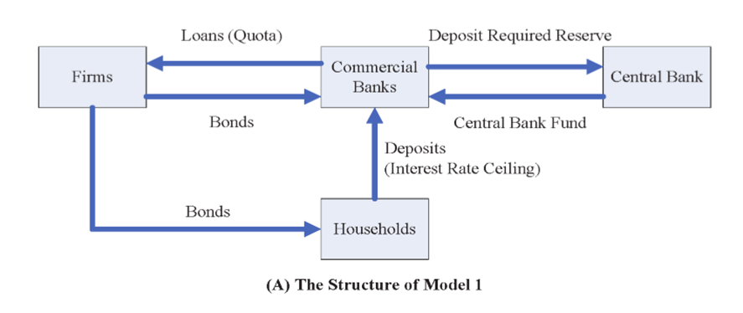
3.1 Model 1: In the Absence of Shadow Banking

Slide 17
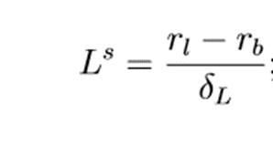
3.1.1 Bank’s Function

Slide 18
3.1.2 Firm’s Function

Slide 19
3.1.3 Households’ Function

Slide 20
3.1.4 Deposit Rate Ceiling and Loan Quota

Slide 21
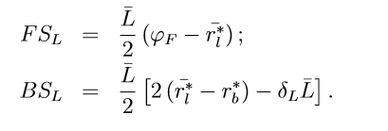
3.1.5 Social Surplus

Slide 22
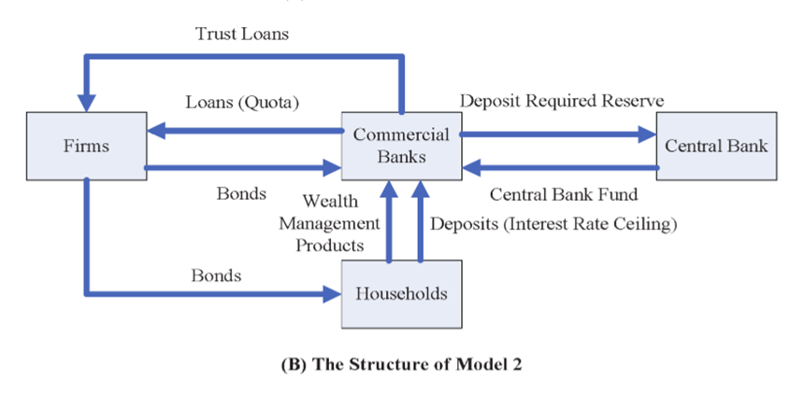
3.2 Model 2: Introduction Shadow Banking

Slide 23
3.2.1 Bank’s Function

Slide 24
3.2.2 Firm’s Function

Slide 25
3.2.3 Households’ Function

Slide 26
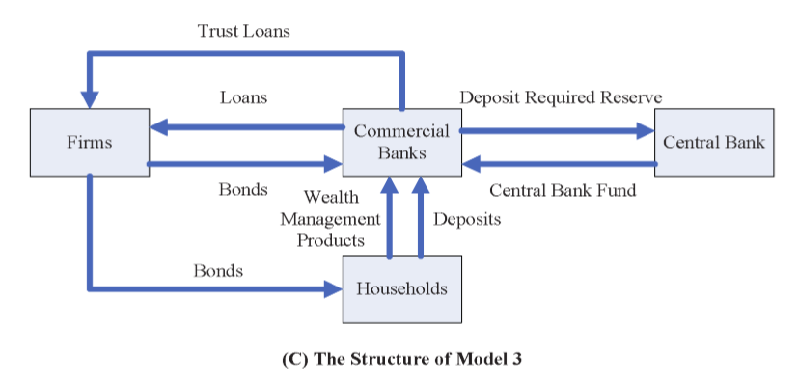
3.3 Model 3: Full Interest Rate Liberalization

Slide 27
3.3 Model 3: Full Interest Rate Liberalization
模型三展示了完全利率市场化后的经济，影子银行被允许存在在新经济中。同时存款准备金依旧存在，这也将会影响影子银行如何运行。
在这个模型中，所有金融产品的价格和数量由供需均衡决定。
存款取决于供给和需求，同时贷款也一样。

Slide 28
4
Comparative Analysis

Slide 29
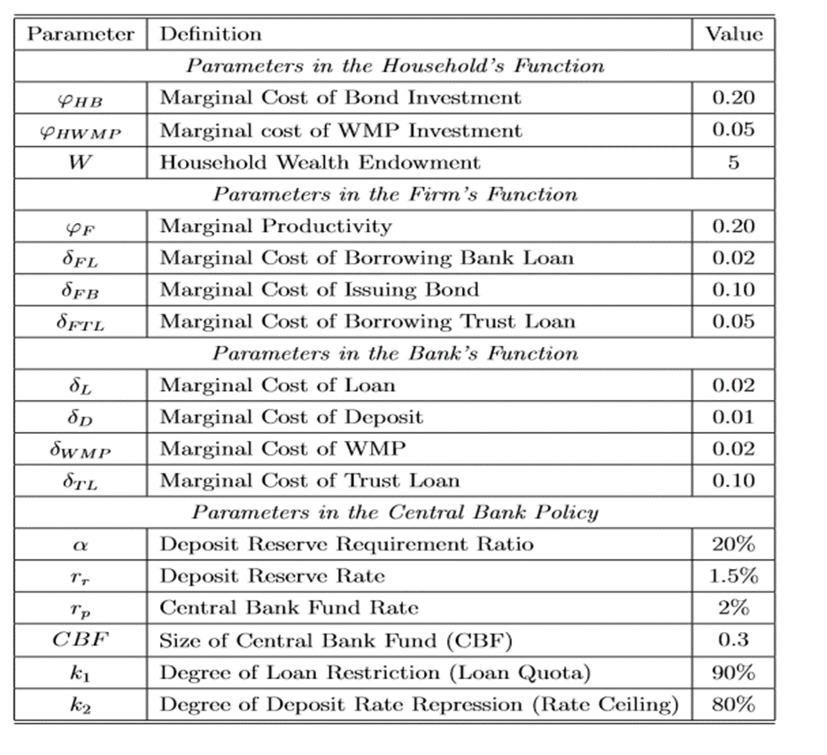
4.1 Benchmark Parameter Values
Table 2
模型中，关键参数是各个市场的边际成本，实践中不容易衡量，我们用相对值替代。
企业有三种方式获得资金：银行贷款、信托贷款以及发行债券。中国债券市场不发达，进入很难，企业发行债券的边际成本比银行贷款和信托贷款更高。
在2013年央行资金占社会总产出的比例为4.4%。
稳健性分析中，发现结果对于合理的k1和k2不敏感，进一步将参与影子银行市场的边际成本设定为高于参与商业银行市场的边际成本。

Slide 30
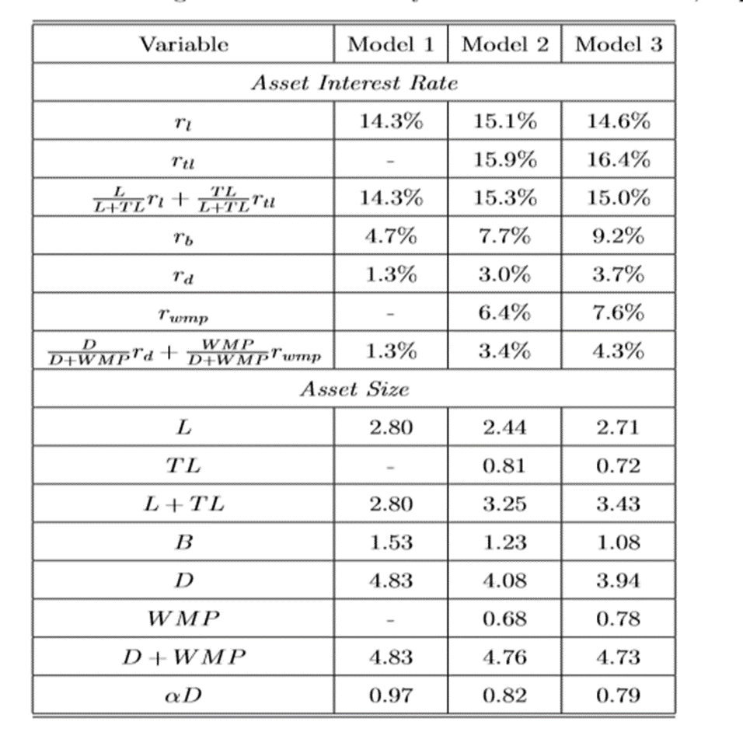
4.2 Interest Rates and Capital Allocation
Table 3
影子银行将会使存款利率增加如果央行继续保持存款利率上限制度。且WMP的利率远高于存款利率。居民从较高的存款利率和WMP利率中获益。
金融产品的利率是相互依存的，因为信托贷款的利率高于债券，银行将资金从债券市场转向信托贷款。被压缩的存款利率大大影响了其他金融产品的均衡利率。
银行从事信托贷款，因为其利率高于普通贷款和债券，会减少银行对债券的投资，从而债券利率增加使得居民将资金投向债券，综合结果债券市场萎缩了。

Slide 31
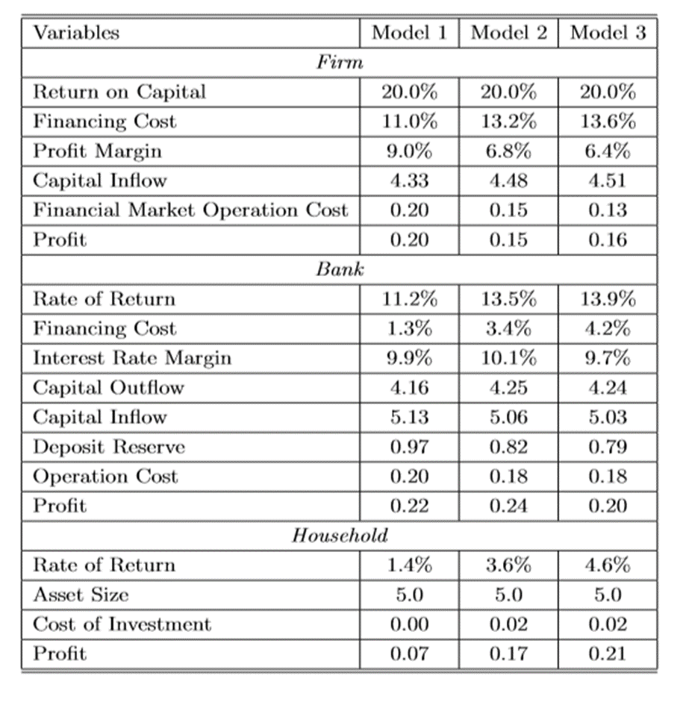
4.2 Interest Rates and Capital Allocation
Table 4
引入影子银行后没更多的资金来源偏离传统银行。影子银行不仅放开利率，也使得商业银行的可支配资本增加。
影子银行使得资金流向私营企业，结果进一步表明资本是有效利用的，影子银行可以增加社会总产出。
影子银行对银行的利率有两个方面的影响，与贷款、信托贷款和债券利率相关的价格效应以及银行可用资金的规模效应。

Slide 32
4.2 Interest Rates and Capital Allocation
Proposition1:
In the presence of repressive deposit rate ceiling and binding bank loan quota,”bank-centric” shadow banking,as dual-track interest rate liberalization, increases household investment return and bank profit, and provides more capital to the private sector by reducing deposit reserve.

Slide 33
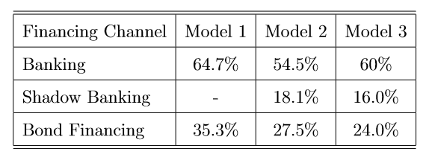
4.3 Social Surplus
Table 5
影子银行是增加社会剩余还是减少？
Model1-Model2的趋势显示影子银行将要占据社会融资的一大部分。

Slide 34
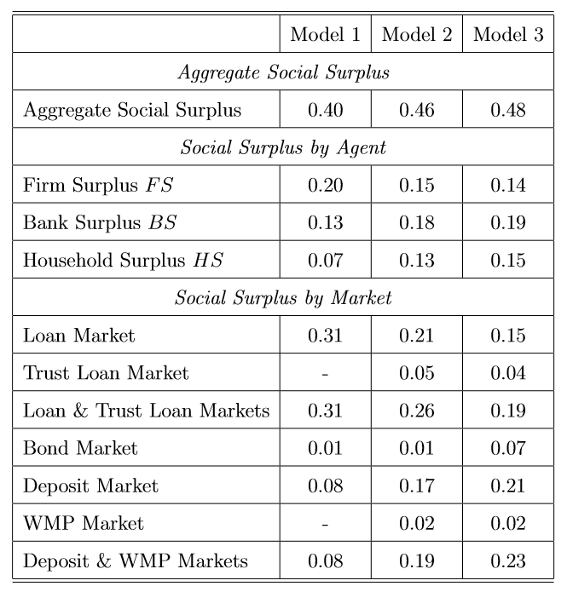
4.3 Social Surplus
Table 6
影子银行通过阻止家庭对银行存款的投资来减少存款准备金的规模，更多资金进入企业从而增加产出，影子银行还提供了投资渠道和风险管理工具，对社会剩余的影响是正向的。
资本通过影子银行避免了存款准备金，银行可以规避贷款额度监管，投放更多信托贷款给企业
没有影子银行之前，企业间接受益于利率管制。

Slide 35
4.3 Social Surplus
资本的错误定价与错误分配导致中国经济的基本结构失衡，效率低下的国企可以轻松获得银行贷款，有效的民营企业却难以融资，影子银行促进纠正资本错误配置。影子银行较高的融资成本也有助于使得效率较低的企业被淘汰。
Proposition2:
Shadow banking increase social surplus,and helps to correct the capital mis-pricing and mis-allocation problems induced by interest rate repression and bank credit restriction in China

Slide 36
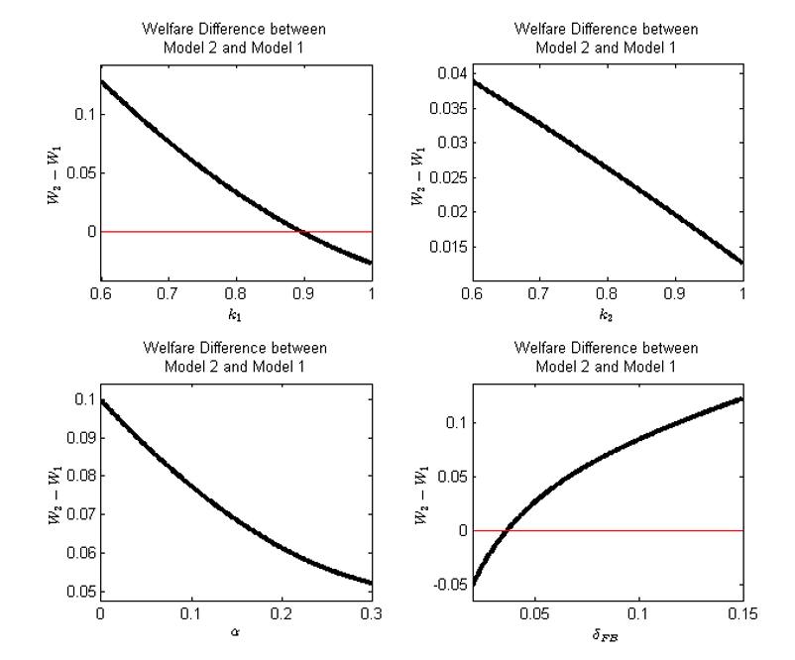
4.3 Social Surplus
影子银行在吸引家庭投资方面与商业银行和债券融资竞争，在此之前两个市场越是扭曲，则影子银行对于提高金融系统有效性作用越大。
我们研究影子银行引发的社会剩余增加如何与存款利率压制程度（k1）、银行贷款抑制程度（k2）、存款准备金（α）和债券市场的无效性（）相关。

Slide 37
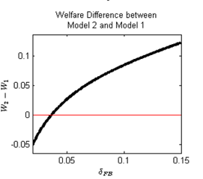
4.3 Social Surplus
公司债券市场还在发展中，规模较小，在2007年，发行的公司债券占GDP的比例为1.5%（美国125.7%，日本38.9%）。债券发行过程复杂成本较高，私人企业尤其是中小企业很难进入债券市场发行债券。因此，在债券市场缺乏效率情况下影子银行会实现社会剩余的增加。
影子银行对于社会剩余的影响依赖于债券市场的有效性。
Proposition3:
The amount of social surplus gain introduced by shadow banking is positively related to the degree of interest rate repression and the degree of loan quantity restriction;negatively related to deposit reserve requirement.Shadow banking leads to social surplus gain when bond market is efficient.

Slide 38
5
Full Interest Rate Liberalization

Slide 39
5 Full Interest Rate Liberalization
中国将利率市场化作为现在正在进行的金融改革的最终目标，银行贷款额度和存款利率上限将逐渐被取消，存款准备金依然存在是为了区别银行和非银行金融机构，但是存款准备金的规模主要取决于人民币汇率的灵活性和外汇储备未来的流入流出量。
这部分主要介绍完全利率市场化后将如何影响利率、社会剩余和影子银行。

Slide 40
5.1 Interest rate
Table 3
完全利率市场化后是否会导致利率的破坏性增加或是经济的巨大波动？
完全利率市场化后利率一般都会上升，但是有的会下降，方向和幅度主要取决于单个市场条件以及市场间的相互作用。
Model1-Model3展示了没有影子银行利率的变化。

Slide 41
Table 4
5.1 Interest rate
居民直接从利率市场化受益，银行的利率差变小，企业的利润率降低源于资金成本的提高。
为什么存款准备金下降了？？
利率市场化可以优先减少家庭对企业的补贴，尤其是国有企业，减少对低效率部门的投资，例如钢铁行业。

Slide 42
5.2 Social Surplus
Table 5
展示了取消存款利率上限后巨大的资金从银行流向企业。
直观展示了取消存款利率上限后居民更愿意将资金投资到存款中。

Slide 43
5.2 Social Surplus
Table 6
完全利率市场化后实现了社会剩余的额外增加，完全利率市场化可以使资本更有效的分配。
居民和银行直接从取消存款利率上限中受益，企业由于利率市场化后资本上升导致社会剩余减少，但是有了影子银行后没减少的比较少。
这个结果强调了利率双轨制的优势，减少了经济的波动。

Slide 44
5.3 Post-Liberalization Shadow Banking
完全利率市场化后实现了社会剩余的额外增加，完全利率市场化可以使资本更有效的分配。
居民和银行直接从取消存款利率上限中受益，企业由于利率市场化后资本上升导致社会剩余减少，但是有了影子银行后没减少的比较少。
这个结果强调了利率双轨制的优势，减少了经济的波动。

Slide 45
6
conclusions

Slide 46
6 conclusions
影子银行为中国刚性利率政策提供了务实的双轨制改革方案，刚性的利率政策在计划经济期间形成，是中国经济结构失衡和扭曲的基础，与发达国家经济体不同，中国的影子银行由政府默许，商业银行实施，是商业银行规避限制的工具，实质上也在为不公开的利率市场化努力。
在引入影子银行后使得信贷配给和社会剩余方面有效增加，利率完全市场化后还会使社会剩余额外增加，同时减轻存款利率走向完全市场化之间的波动。
利率市场化是中国正在进行金融改革的最终目标，以市场为主导的货币政策以及监管框架应该被建立，然而，影子银行业务帮助中央银行和其他经济主体进行这种转变，而先前存在的受控商业银行业务轨道在早期阶段提供了防止冲击性冲击的保障措施。

Slide 47
THANKS

